Slide 1
TREĆE POGLAVLJE - nastavak
7. mart 2018.

Slide 2
Poglavlje 3
Privredni rast
Osnove privrednog rasta
3.1 Pregled
3.2 Kako razmišljati o rastu: činjenice i zakonomernosti
3.2.1 Fenomen privrednog rasta
3.2.2 Izvori rasta: agregatna proizvodna funkcija
3.2.3 Kaldorovih pet zakonomernosti privrednog rasta
3.2.4 Stabilno stanje
3.3 Akumulacija kapitala i privredni rast
3.3.1 Štednja, investicije i akumulacija kapitiala
3.3.2 Akumulacija kapitala i amortizacija
3.3.3 Karakteristike stabilnog stanja
3.3.4 Uloga štednje u procesu rasta
3.3.5 Zlatno pravilo
3.4 Rast stanovništva i privredni rast
3.5 Tehnički progres i privredni rast
3.6 Računovodstvo privrednog rasta
3.6.1 Dekompozicija R. Soloua
3.6.2 Akumulacija kapitala
3.6.3 Rast zaposlenosti
3.6.4 Doprinos tehničkog progrsa

Slide 3
Kaldorovih pet zakonomernosti - stylized facts
1. | RAD NAJSPORIJE RASTE Y K L
2. | K/L nema trend K/L
3. | SATNICE NEPRESTANO RASTU w
4. | PROFITNA STOPA NEMA TREND π
5. | RASPODELA ZARADA I PROFITA NEMA TREND w L / πK

Slide 4
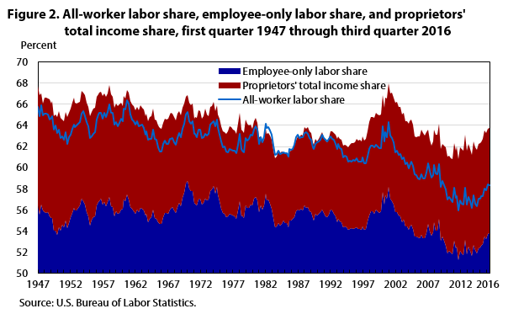
Drivers of Declining Labor Share of Income

Slide 5
Dva institucionalna razloga
Poljoprivredne subvencije
“zlatni padobrani”

Slide 6
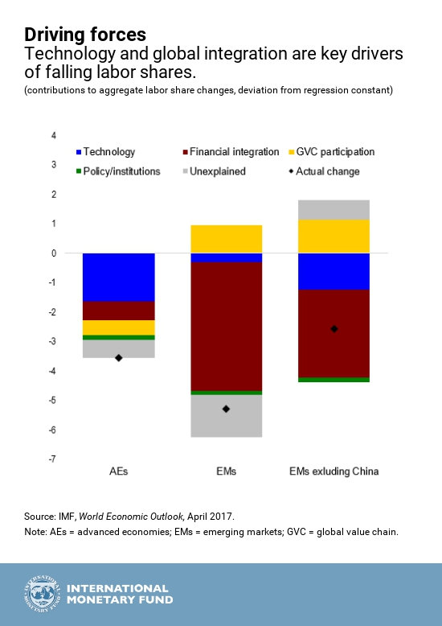
https://blogs.imf.org/2017/04/12/drivers-of-declining-labor-share-of-income/

Slide 7
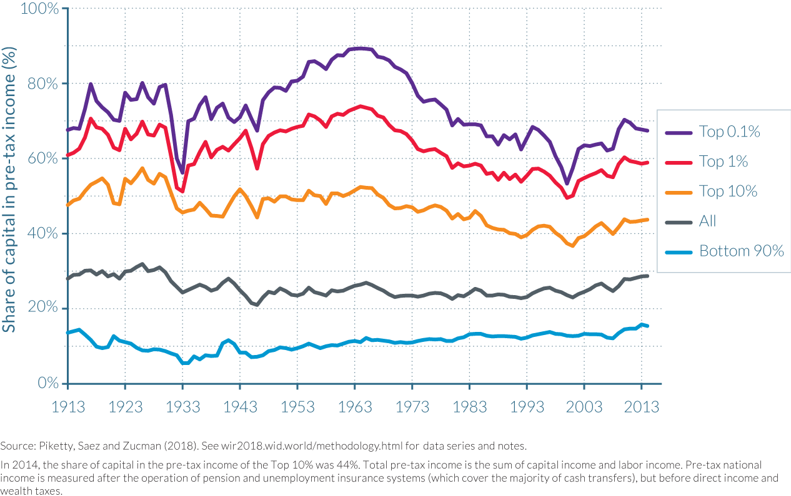
Udeo kapitala u dohotku, pre oporezivanja, SAD, 1913–2014

Slide 8
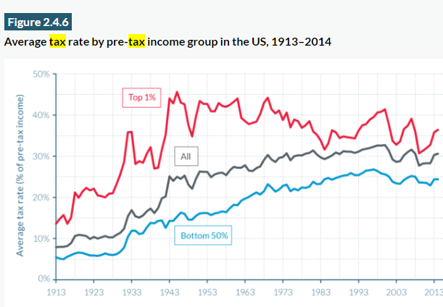
Poresko opterećenje palo ... SAD, 1913–2014

Slide 9
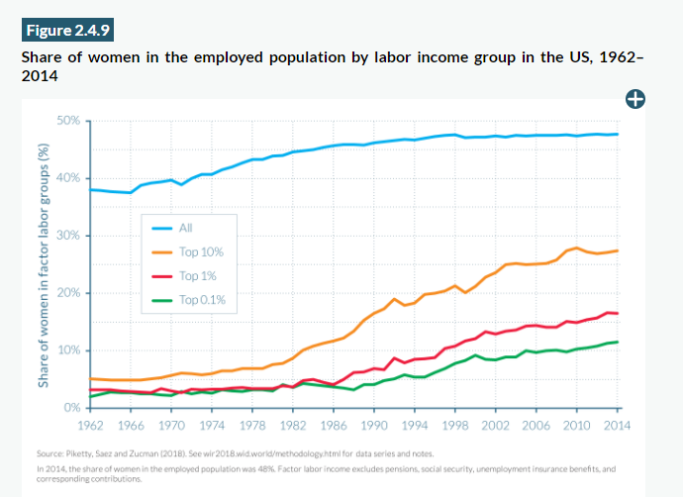
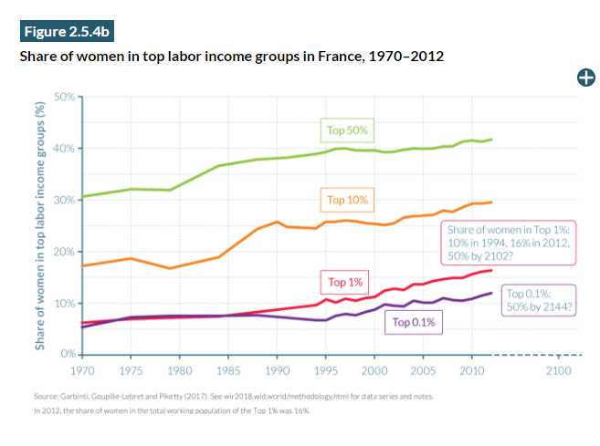
Udeo žena u zaposlenosti, SAD, 1962–2014

Slide 11
Figure 3.2
Proizvodna funkcija
Output (Y)
0
kapital (K)

Slide 12
Proizvodna funkcija (intenzivna forma)
Output-rad
(y=Y/L)
0
kapital-rad (k=K/L)

Slide 14
Rast kapitala u potpunosti se kompenzuje amortizovani deo — dakle voda se doliva u kadu istom brzinom kojom iz nje otiče. To je stabilno stanje, gde kapitalni koeficijent niti raste niti pada.

Slide 15

Edmund Phelps
Nobelova nagrada 2006 za
“produbljivanje našeg shvatanja odnosa između kratkoročnih i dugoročnih efekata ekonomske politike"

Slide 16
MPK = δ.
Zlatno pravilo akumulacije kapitala Koje se bavi utvrđivanjem koliko privreda može da potroši danas, a koliko treba da iznosi štednja koja će osigurati da buduće generacije uživaju veću potrošnju.
Njegovi verovatno najznačajniji rad teorija prirodne stope nezaposlenosti (natural rate of unemployment) – dokaz njenog postojanja, kako se utvrđuje veličina i kako iz tržišnih odnosa može nastati nezaposlenost.
Time su se bavili Milton Fridman i Filips (Alban William Phillips), to je 14. poglavlje

Slide 17
Kolika je stopa štednje?
Stopa štednje od 100% - ceo dohodak ide na investicije u kapital, a potrošnja u stabilnom stanju jednaka je nuli.
Štednja u iznosu od 0% impcira da nema novog kapitala, sav kapital se amortizuje dok se novi ne stvara, te je potrošnja u stabilnom stanju opet jednaka nuli.
Negde između te dve tačke je štednja koja odgovara “zlatnom pravilu" gde je sklonost štednji definisana tako da maksimizira potrošnju.

Slide 19
Logički sled događaja
1. Što zemlja više štedi - više investira;
2. što više investira –
veći je K/Y;
3. što je veći K/Y veći je output po radniku.

Slide 20
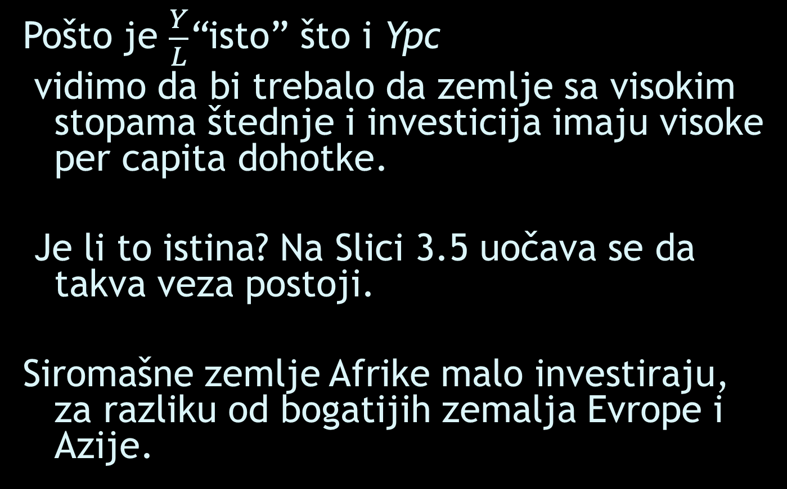
Pošto je $\frac{Y}{L}$“isto” što i Ypc
vidimo da bi trebalo da zemlje sa visokim stopama štednje i investicija imaju visoke per capita dohotke.
Je li to istina? Na Slici 3.5 uočava se da takva veza postoji.
Siromašne zemlje Afrike malo investiraju, za razliku od bogatijih zemalja Evrope i Azije.

Slide 21
Figure 3.5
Investicije i stope rasta (122 zemlje, 1950-92)

Slide 22
Rast štednje uvećava Y/L, ali zbog opadajućih prinosa ...
Output-rad
(y=Y/L)
amortizacija = d . k
nova štednja = s’. f(k)
stara štednja = s’. f(k)
0
kapital-rad (k=K/L)

Slide 23
U tački stabilnog stanja raste output po radniku
i kapital po radniku, ukazujući na to da proizvodnja postaje kapitalno intenzivnija.
Prilagođavanje na novo stabilno stanje će potrajati,
neko vreme ostvarivati veće stope rasta.
Ali jednom kada se dostigne stabilno stanje, više neće biti rasta.
nedostaje scenario kojim bismo objasnili rast outputa per capita

Slide 24
Štednja predstavlja odricanje;
Sa stanovišta domaćinstva, to je dohodak koji se neće utrošiti na potrošna dobra.
Kada se podsetimo da se štednja formira na račun potrošnje, trebalo bi da se upitamo je li ona vredna toga.

Slide 25
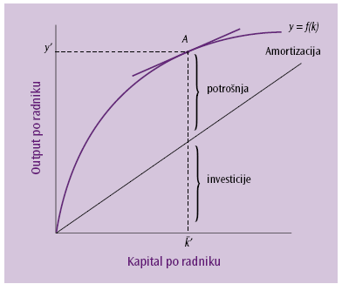
potrošnja u stabilnom stanju - deo dohotka koji nije otišao u štednju

Slide 26
MPK = δ. – ali to je tek početak!!!1
Zlatno pravilo –MAKSIMIRAMO POTROŠNJU!
Output-rad
(y=Y/L)
A
amortizacija = δ . k
Potrošnja
Investicije
0
k**
kapital-rad (k=K/L)

Slide 27
najpoželjnija situacija opisana je sledećim uslovom:
MPK = δ.
Ovaj uslov nazivamo zlatnim pravilom, i može se smatrati receptom za izvlačenje maksimuma iz postojeće tehnologije

Slide 28
Ako ga se ne pridržavamo, kakve mogu biti posledice? Ako K/L bude prevazišao optimum biće akumulirano previše kapitala.
To je slučaj dinamičke neefikasnosti: smanjujući današnju štednju, i današnja i buduća potrošnja mogu se povećati
bez dodatnih ulaganja.
Ovo izgleda kao „besplatan ručak”, što zaista i jeste slučaj.

Slide 29
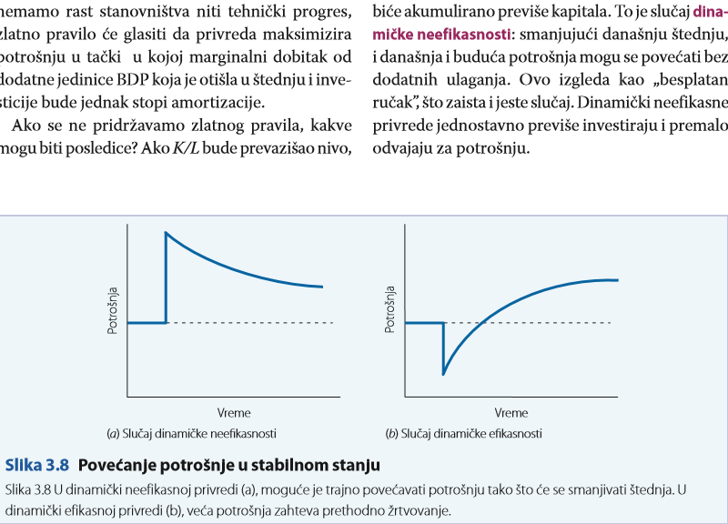

Slide 30
Poljska je imala veću štednju, a manji rast
Figure 3.9

Slide 31
1980-1990
Jugoslavija i Južna Koreja imale su stopu investicija od oko 40%
Koreja imala rast p.c 7%
Srbija - 0.5% per capita

Slide 33
Figure 3.10(a)
Stanovništvo raste

Slide 34
Miliona ljudi
Raste i zaposlenost

Slide 35
Širenje kapitala
Stabilno stanje uz rast stanovništva
Output-rad
(y=Y/L)
Štednja
A´
A
0
k*´
k*
kapital-rad (k=K/L)

Slide 36
Figure 3.12
GDP per capita i rast stanovništva
(95 zemalja)

Slide 37
Figure 3.13
Stabilno stanje uz rast stanovništva i tehnički progres
Output-
efektivni rad
(y=Y/AL)
Širenje kapitala
Štednja
A
0
k*
kapital-effective rad (k=K/AL)

Slide 38
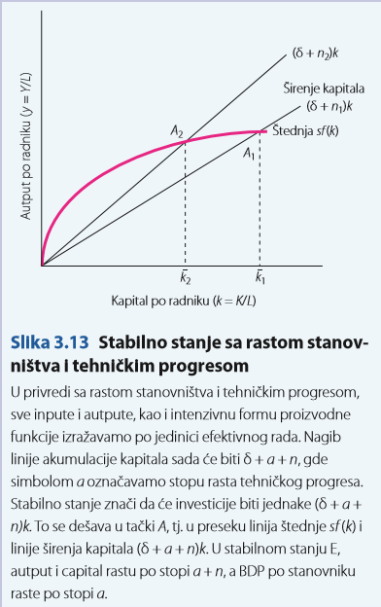
y = Y/AL
k = K/AL

Slide 39
Karakteristika stabilnog stanja sada će biti to da su stope kapitala i autputa u odnosu na efektivni rad konstantne
ako je Y/AL konstantno, to znači da Y/L raste po stopi rasta tehničkog progresa
Stopa rasta = 0
y=Y/AL or k=K/AL
Y/L ili K/L raste po stopi a
Stopa rasta = a
Y i K – rastu po stopi a+n
Stopa rasta
Stopa rasta = a+n
0
vreme

Slide 40
Usled opadajuće marginalne produktivnosti, akumulacija kapitala, sama
za sebe, ne obezbeđuje održivi privredni rast.
Rast stanovništva to čini, ali ne objašnjava kako onda dolazi do kontinuiranog rasta životnog standarda, toliko evidentnog u mnogim delovima sveta.
Tako tehnički progres postaje ključni faktor privrednog napretka.

Slide 42
Trebalo bi naglasiti da A nije proizvodni faktor
firme tehnički progres ne kupuju, ali od njega imaju samo koristi.
Pretpostavićemo da A raste po konstantnoj stopi a, a za sada se nećemo truditi da precizno objasnimo ni zašto ni kako do toga dolazi.
Dakle, tehnički progres, koji u stvari predstavljamo
rastom parametra A, egzogen je.

Slide 43
MPK=δ +α+n
Zlatno pravilo glasi
A štednja tada iznosi

Slide 44
Koliki je tehnički progres?
Nažalost, njega je vrlo teško izmeriti.
Na primer, kompjuteri verovatno uvećavaju stopu rasta, ali za koliko?
Neki veruju da „nova ekonomija” def, stvorena u doba revolucije informacione tehnologije, ima šanse da podigne životni standard brže nego ikad ranije;
drugi su skeptični, smatrajući da efekat nije ništa veći nego što su već donela druga velika otkrića koja su obeležila ekonomsku
istoriju.

Slide 45
Figure 3.15
Multifactor productivity growth in the US
1870-1999

Slide 46
Figure 3.16
Endogeni rast
Output-
effective
rad
(y=Y/AL)
C
A
D
B
0
k₁
k₂
kapital-effective rad (k=K/AL)

Slide 47
U Japanu 1960-ih, u Koreji 1970-ih, u Kini 1990ih i u Indiji u poslednjoj dekadi došlo je do ubrzanog rasta, u stvari, do dostizanja bogatijih i razvijenijih zemalja.
Kako možete objasniti ovaj fenomen i zašto se to nije ranije desilo?
Ove zemlje su počele sa kapitalom ISPOD stabilnog stanja
Rast stanovništva je bio dovoljan i za brži rast k
Ranije nije bilo štednje zbog niske produktivnosti. Da bi je podigli, treba ili
  Ili da smanji rast stanovištva
  Ili da uvozi stranu tehologiju
  Svojinska prava zbog FDI
  Da povećava obrazovanje da bi smajjili natalitet
  Ograničenja radimo u poglavlju 4

Slide 48
2. U ranijim vekovima, kolonijalne ekspedicije su povećavale obradivo zemljište i stanovništvo imperija. Kako je to uticalo na bogatstvo zemlje?
rastao BDP i posledično - i bogatstvo
Rasli porezi, resursi i profiti, slali ih u domovinu
Stokovi kapitala su bili niski, te su investicije bile profitabilne
Ali s troškovi održavanja imperije – vojska, državni aparat, ratovi –takođe bili veoma visoki

Slide 49
3. Globalizacija nije dobra za rast jer zemlje investiraju u inostranstvu i povećavaju kapitalni stok drugih zemalja, umesto da povećavaju domaći kapital. U modelu Soloua to bi se beležilo kao pad stope štednje, koja dovodi do nižeg BDP per capita.
Model Soloua je zatvoreni model. Ako ga “otvorimo”,
sY≠I
S=sY +r^{w}K^{f}
To se ne računa u BDP ali ulazi u BNP (GNI).
r^{w} > r^{d} isplati se investirati u inostranstvu
Iako domaća štednja pada - Dohodak raste
Ako je r^{w} < r^{d} kapital dolazi, raste BDP i dohodak.
U oba slučaja bolje je otvoriti zemlju

Slide 50
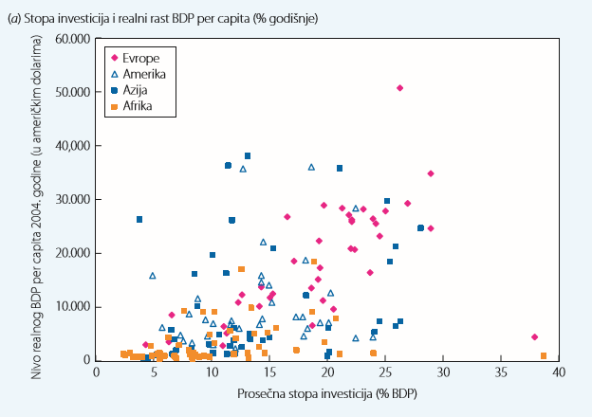
4. Posmatrajući panele na Slici 3.5, odmah se primećuje da su afričke zemlje sabijene u donji levi ugao, dok su evropske zemlje u gornjem desnom uglu. Koje bi objašnjenje za ovo dao model rasta Soloua? Je li to dovoljno objašnjenje? Objasnite.
Model Soloua kaže da zemlje sa malim stokom kapitala treba da povećavaju investicije
Ali one imaju nisku stopu investicija
Dakle, nije u skladu sa modeom Soloua.
To radimo u narednom poglavlju

Slide 51
5. Često se tvrdi da su poražene nacije iz II svetskog rata rasle brže od zemalja -pobednica. Je li ova hipoteza u skladu sa modelom rasta Soloua?
Jeste. U ratu se razara kapital, te prinosi na kapital rastu, a tako i investicije i BDP
Rastu brže nego zemlje – pobednice

